Slide 1

UBND PHƯƠNG PHÚC LỢI
TRƯỜNG MẦM NON HOA SỮA
LĨNH VỰC PHÁT TRIỂN THẨM MỸ
HOẠT ĐỘNG TẠO HÌNH
Đề tài: “Di màu làm mặt nước
Lứa tuổi : Nhà Trẻ : 24-36 tháng
NĂM HỌC: 2025-2026

Slide 2


1.Ổn định
Câu đố :
Tung tăng bơi dưới nước trong
Bị người ta đánh mới theo lên bờ
Là con gì ?

Slide 3
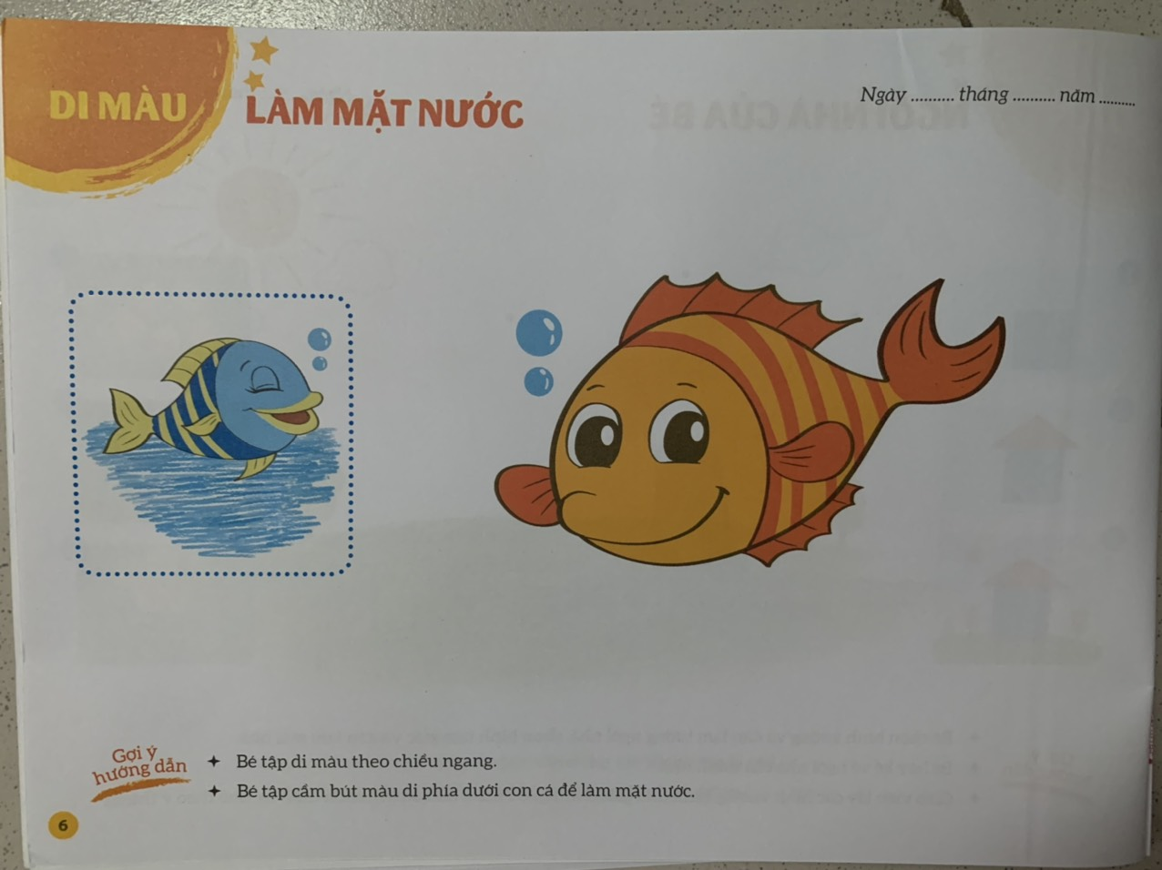

Cô giáo đọc gợi ý hướng dẫn của bài học

Slide 4

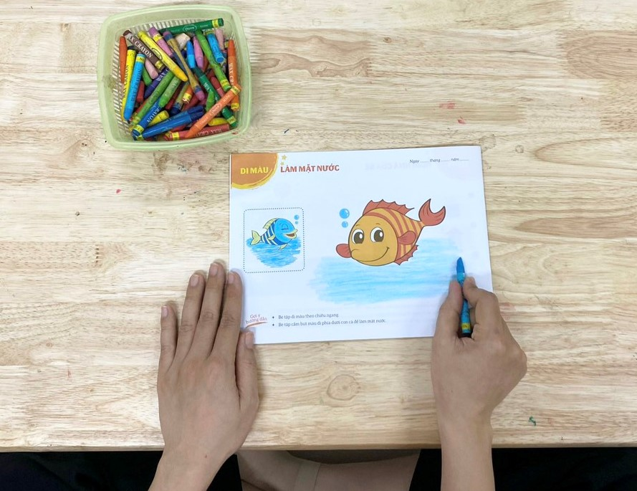
Cô hướng dẫn trẻ
Khi tô màu cô cầm bút tay phải , cầm bằng 3 ngon tay
Tay trái cô tì nhẹ lên mét vở để giữ

Slide 5
HOẠT ĐỘNG TRẺ
TRẺ THỰC HIỆN

Slide 6

Kết thúc

